Slide 1

Pertemuan 5
PYTHON ARRAY
Dr. Maryamah, S.Kom
MK Algoritma Pemrograman 1
Prodi S1 Teknologi Sains Data
Fakultas Teknologi Maju dan Multidisiplin
Universitas Airlangga

Slide 2
Konsep Dasar Array
Array (himpunan) adalah potongan memori berdekatan yang dapat diakses dengan menggunakan indeks.
Suatu array dapat diilustrasikan sebagai susunan kotak dengan tujuan untuk menyimpan kumpulan nilai di dalamnya.
Array dapat disusun secara 1 dimensi atau multidimensi tergantung kebutuhannya.
Komponen dasar array ialah adanya nilai dan indeks array.
Indeks array merupakan penanda berupa angka yang merepresentasikan posisi dalam himpunan nilai yang ada.
Setiap kotak ini nantinya akan berisi nilai-nilai tertentu

Slide 3
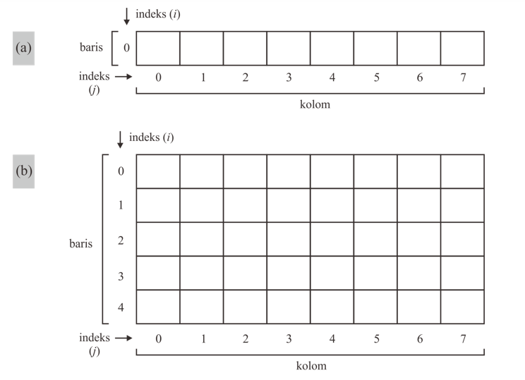
Representasi Array 1 & 2 Dimensi

Slide 4
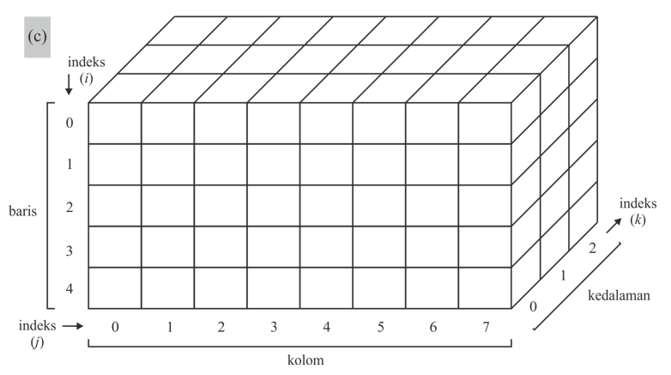
Representasi Array 3 Dimensi

Slide 5
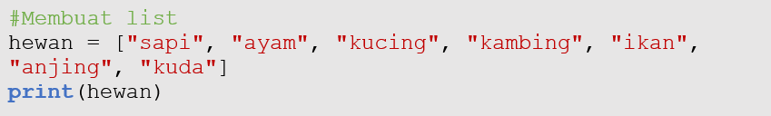
Python Array
Pada Python, konsep himpunan data dapat dibedakan menjadi 4 bentuk berdasarkan sifatnya sebagai berikut:
List, merupakan kumpulan data yang teratur dan dapat diubah. Anggota himpunan ini bisa ada yang sama. Pada Python, tuple dituliskan menggunakan tanda [ ].

Slide 6
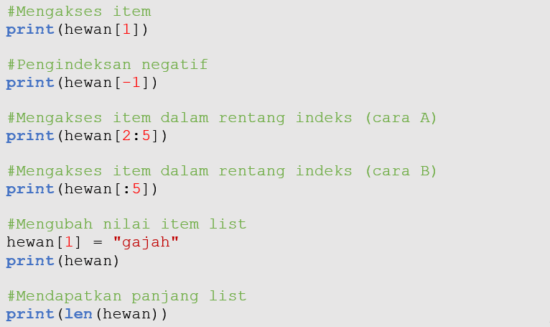

Slide 7
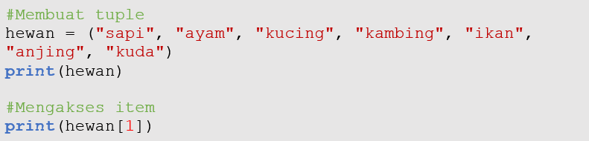
Python Array
2. Tupple
Kumpulan data yang teratur dan tidak dapat diubah. Anggota himpunan ini bisa ada yang sama. Pada Python, tuple dituliskan menggunakan tanda ( ).

Slide 8
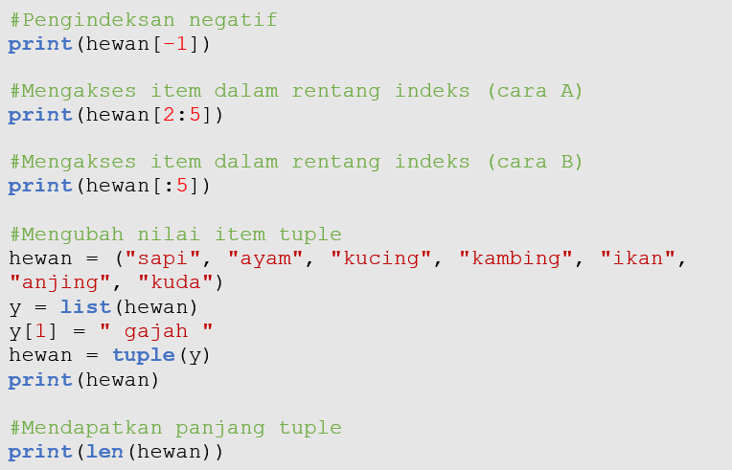

Slide 9
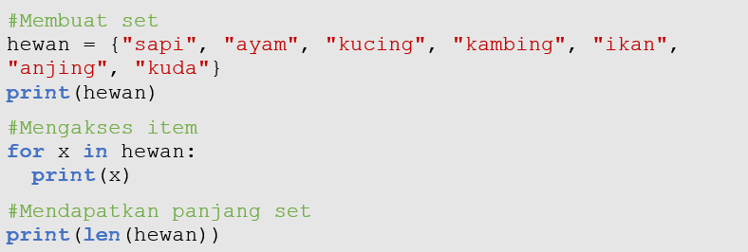
Python Array
3. Set
Himpunan data yang tidak teratur dan tidak terindeks. Anggota himpunan ini tidak boleh ada yang sama. Pada Python, set dituliskan menggunakan tanda { }.

Slide 10
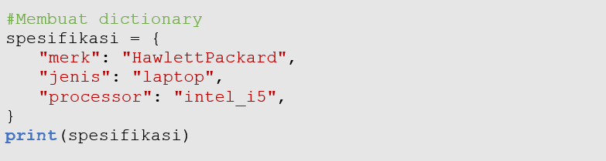
Python Array
4. Dictionary
Kumpulan data yang tidak teratur, dapat diubah, dan terindeks. Pada Python, sama seperti set, dictionary dituliskan menggunakan tanda { } dengan tambahan kata kunci dan nilai. Anggota himpunan ini tidak boleh ada yang sama.

Slide 11
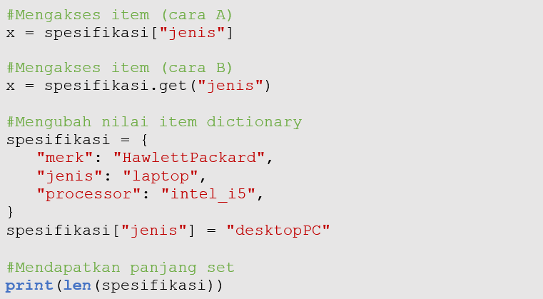

Slide 12
Python Array
Pada dasarnya secara terminologi, array berbeda dengan list.
Array merupakan sebuah variabel yang terdiri atas lebih dari satu nilai tetapi memiliki tipe data yang sama, sedangkan list dapat memiliki tipe data yang berbeda-beda.
Pada Python, array tidak memiliki syntax tersendiri, tetapi implementasinya dapat menggunakan syntax untuk list atau harus menggunakan library tambahan.

Slide 13
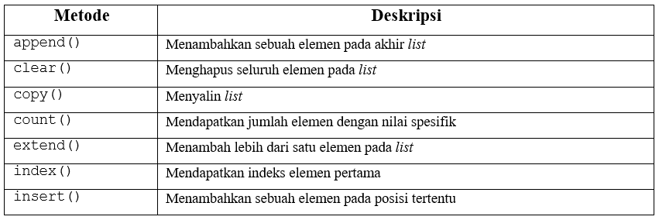
Python Array
Berikut merupakan beberapa operasi yang dapat digunakan untuk memodifikasi array menggunakan syntax untuk list pada Python.

Slide 14
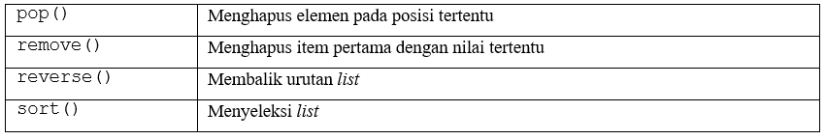
Python Array
Berikut merupakan beberapa operasi yang dapat digunakan untuk memodifikasi array menggunakan syntax untuk list pada Python.

Slide 15
Array 1 Dimensi

Slide 16
Array 1 Dimensi
Array 1-dimensi atau bisa juga disebut sebagai array linear merupakan sebuah variabel yang memiliki lebih dari satu nilai yang tersusun secara linear 1-dimensi.
Sebagaimana namanya array 1-dimensi merupakan himpunan data array 0-dimensi (1×1) yang tersusun secara vertikal ataupun horizontal.
Pada bagian ini akan dijelaskan bagaimana membangun dan memodifikasi array menggunakan library tambahan berupa “Numerical Python” (NumPy).

Slide 17
NumPy
NumPy merupakan library pada Python yang dituliskan menggunakan bahasa pemrograman Python, C dan C++.
NumPy dibuat pada tahun 2005 oleh Travis Oliphant dan bersifat open-source.
Contoh penggunaan library ini ialah untuk bekerja dengan array, aljabar linear, transformasi Fourier, dan bekerja menggunakan matriks.
Sebelum menggunakan Numpy, pastikan terlebih dahulu bahwa library ini telah terinstal pada Python.

Slide 18

NumPy
Memanggil NumPy:
Contoh Penggunaan:
Output:

Slide 19

NumPy: Alias
Memanggil NumPy:
Contoh Penggunaan:
Output:

Slide 20
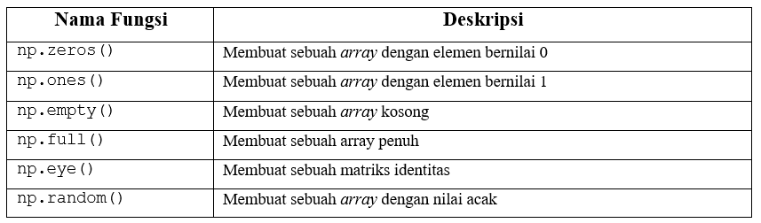
NumPy: Fungsi untuk Array

Slide 21
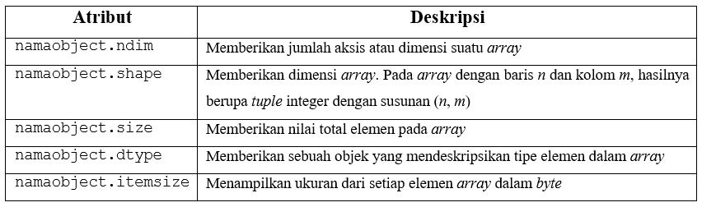
NumPy: Atribut untuk mengakses parameter array

Slide 22
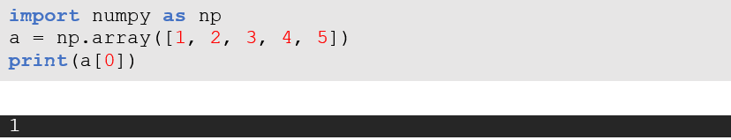
NumPy: Akses Elemen Array
Untuk mengakses elemen array caranya sama seperti ketika mengakses elemen list.
Elemen array diakses dengan mengacu pada nomor indeksnya.
Indeks pada NumPy dimulai dari 0, artinya elemen pertama memiliki indeks 0, elemen kedua terindeks 1, dst.

Slide 23
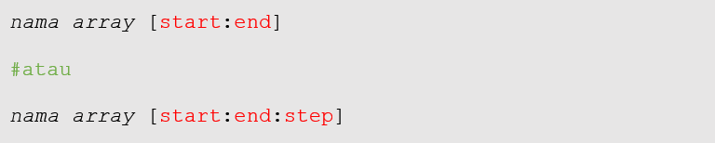
NumPy: Slicing Array
Kegiatan mengakses suatu elemen pada rentang indeks tertentu disebut dengan slicing array.
Format penulisan:

Slide 24
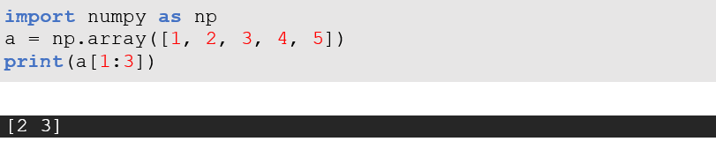
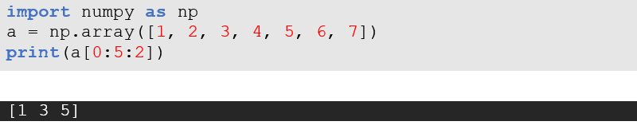
NumPy: Slicing Array
Contoh penggunaan:

Slide 25
Array 2 Dimensi

Slide 26
Array 2 Dimensi
Array 2-dimensi merupakan sebuah himpunan nilai yang elemennya terdiri atas lebih dari 1 array 1-dimensi.
Array 2-dimensi berukuran m×n dan biasanya digunakan untuk merepresentasikan matriks atau tensor orde 2.
Berikut merupakan contoh bagaimana membangun array 2-dimensi yang terdiri atas 2 buah array 1-dimensi dengan nilai 1, 2, 3 dan 4, 5, 6.

Slide 27
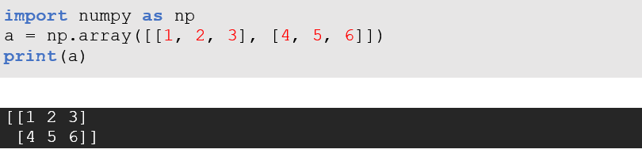
Array 2 Dimensi
Contoh penggunaan:

Slide 28
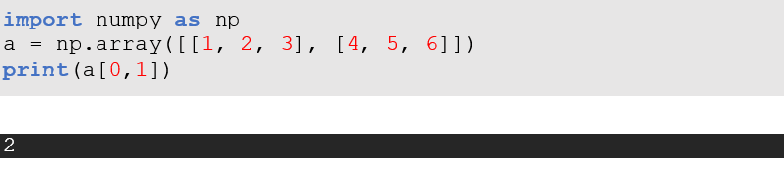
Array 2 Dimensi
Akses elemen Array:

Slide 29
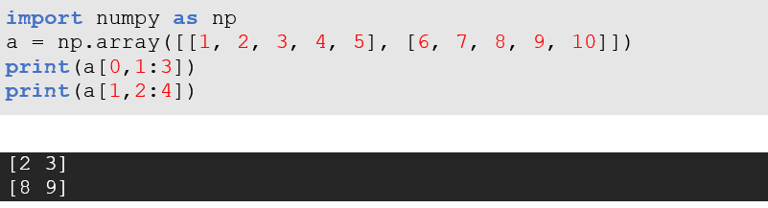
Array 2 Dimensi
Mengakses elemen pada rentang indeks tertentu (Slicing Array) :

Slide 30
Terima Kasih

